Slide 1
MANUAL BAGI MENGEMASKINI
“BERSARA – Medical Board”

Slide 2
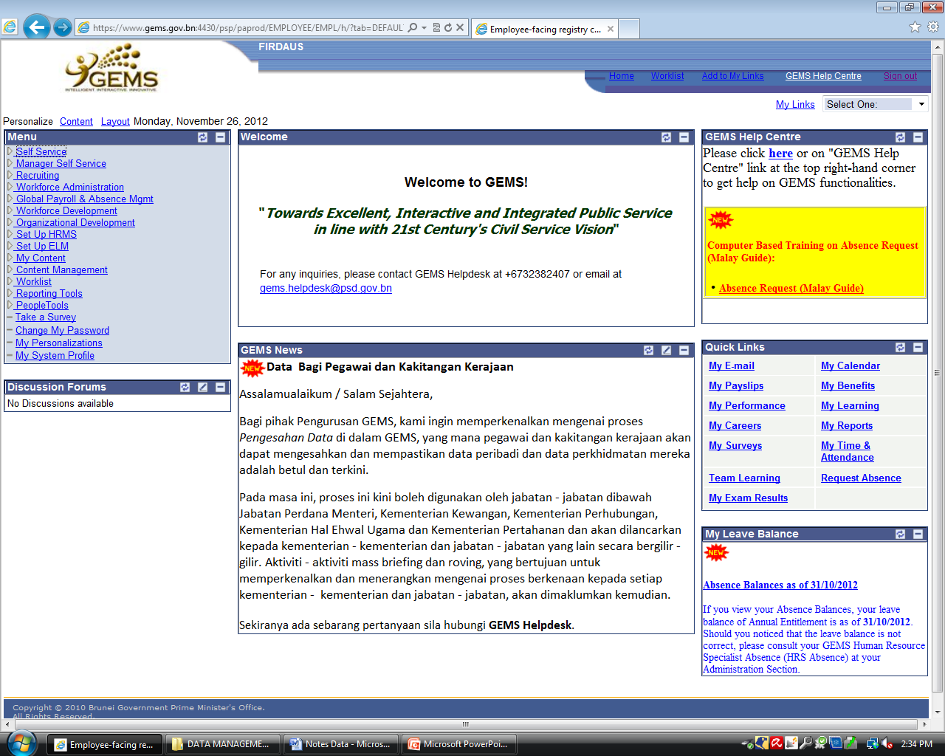
1. Klik “Workforce Administration”

Slide 3
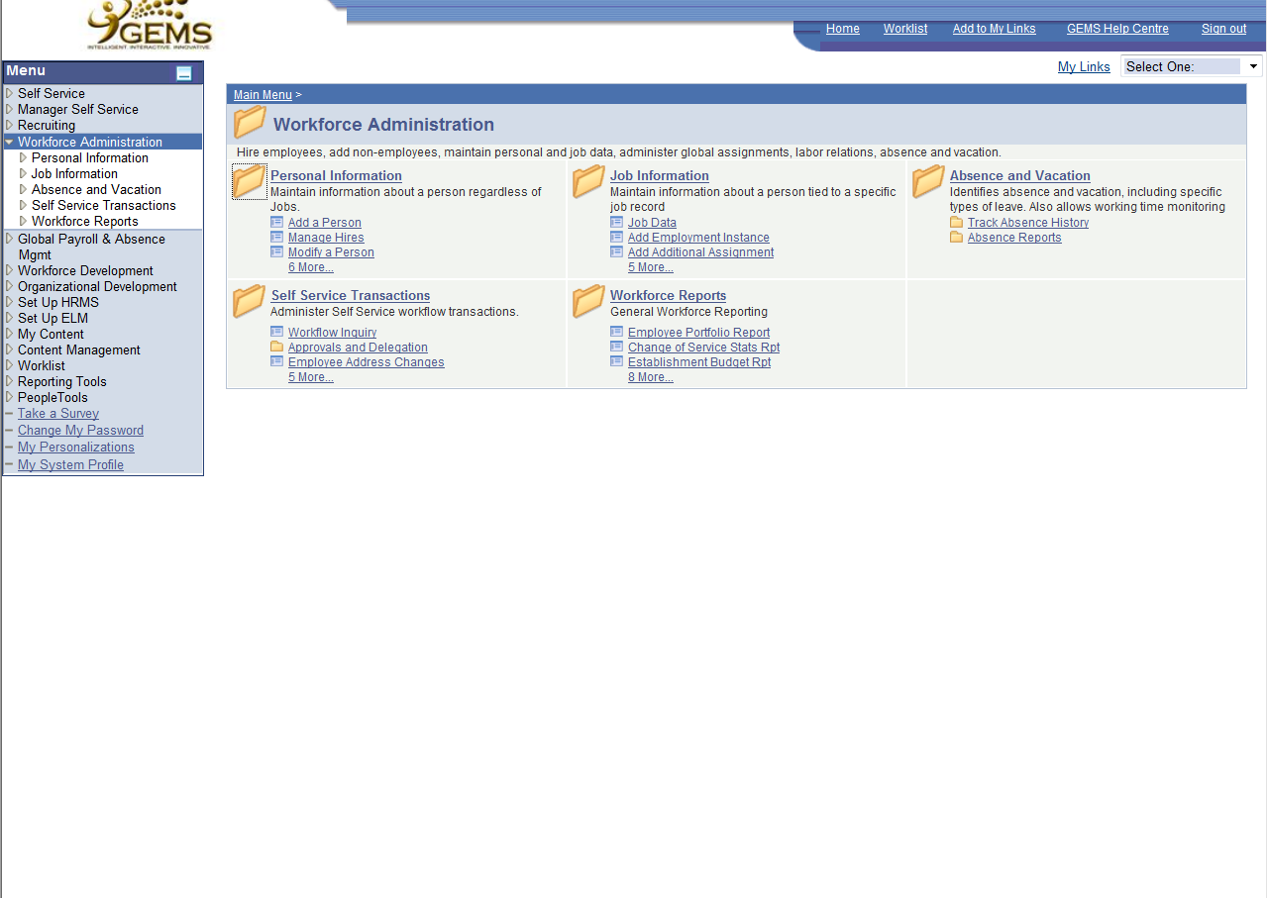
2. Klik
“Job Information”

Slide 4
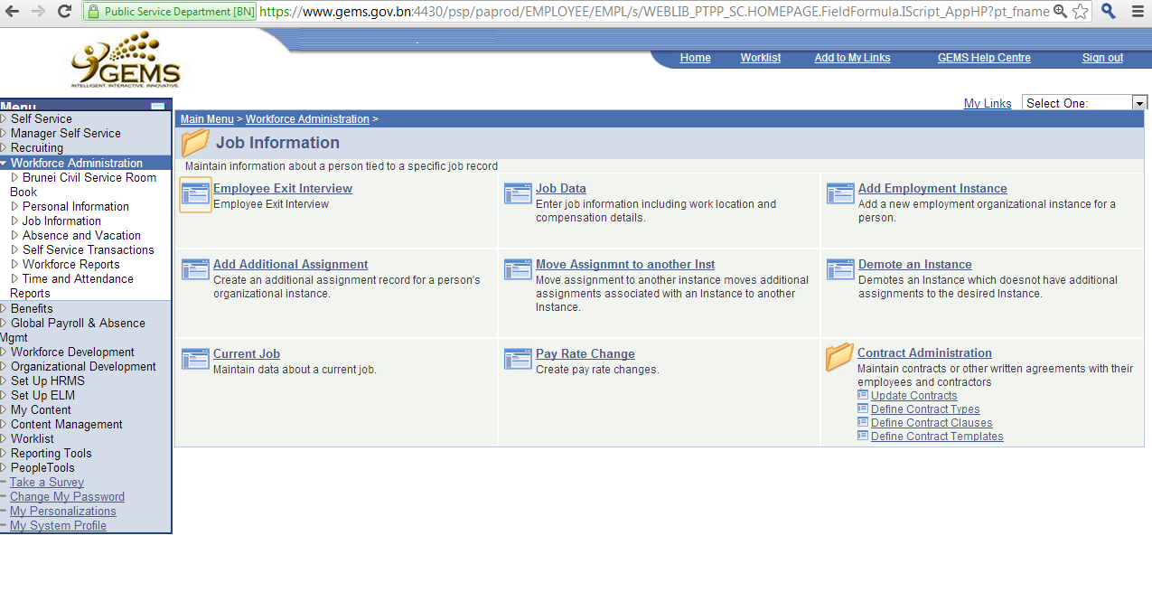
3. Klik
“Job Data”

Slide 5
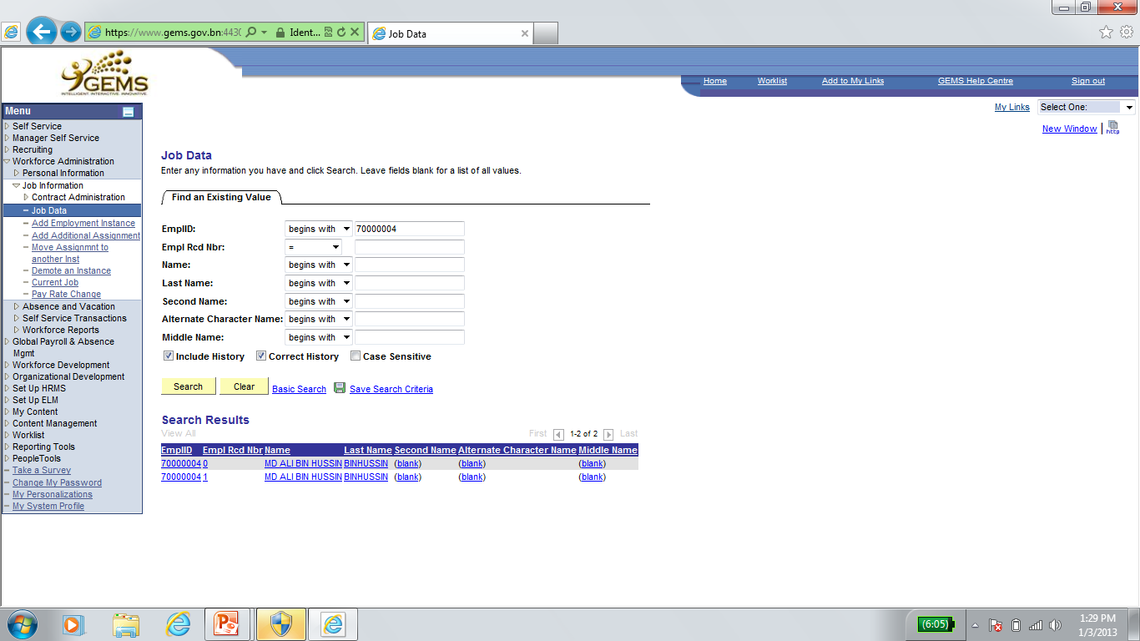
6a.*Peringatan: (Bagi ruang “Empl Rcd Nbr ”)
Empl Rcd Nbr 1 dan sterusnya adalah maklumat “Secondary Job” (lantikan Memangku / Penempatan /Peminjaman)
Jika tidak ada “Secondary Job”, apabila di klik “Search”, “Work Location page” secara otamatik akan terpapar.
4. Masukkan No. Kad Pengenalan
Kakitangan di ruang “EmpIID”
5. Tandakan “Include History” dan “Correct History”
6. Klik “Search”
6b. Klik rekod“0” untuk melihat data kakitangan

Slide 6
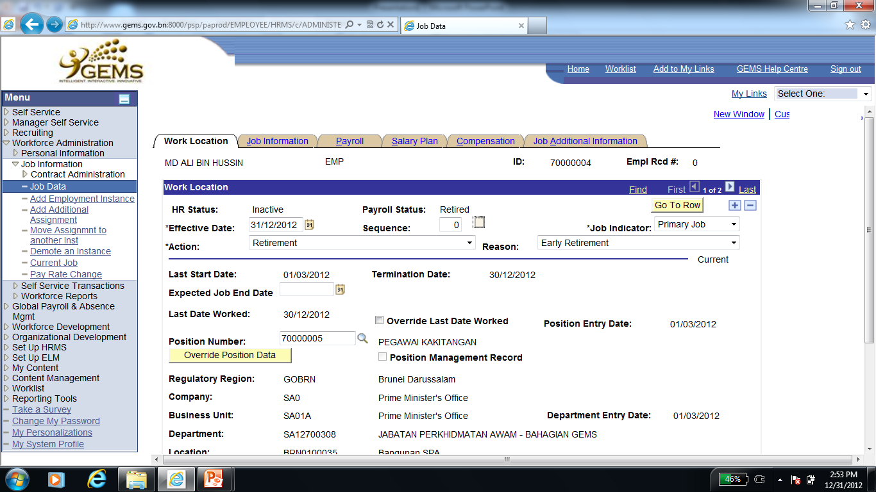
*Peringatan:
i. Sebelum awda klik ikon “+” pastikan tarikh yang hendak
dikemaskini tersusun
ii. Jika tarikh adalah tarikh yang sama sila isikan di ruang “Sequence” dengan nombor berlari (jika no. Sekarang “0” maka isikan “1”)
iii. Setelah awda klik ikon “+” rekod baru akan bertambah
7. Klik ikon “+” untuk menambah rekod baru
8. Klik ikon “Calendar” untuk memilih tarikh bersara “Medical Board”
9. Klik pilihan
“Action”:Pilih “Retirement” kemudian klik pilihan “Reason”:Pilih “Early Retirement”

Slide 7
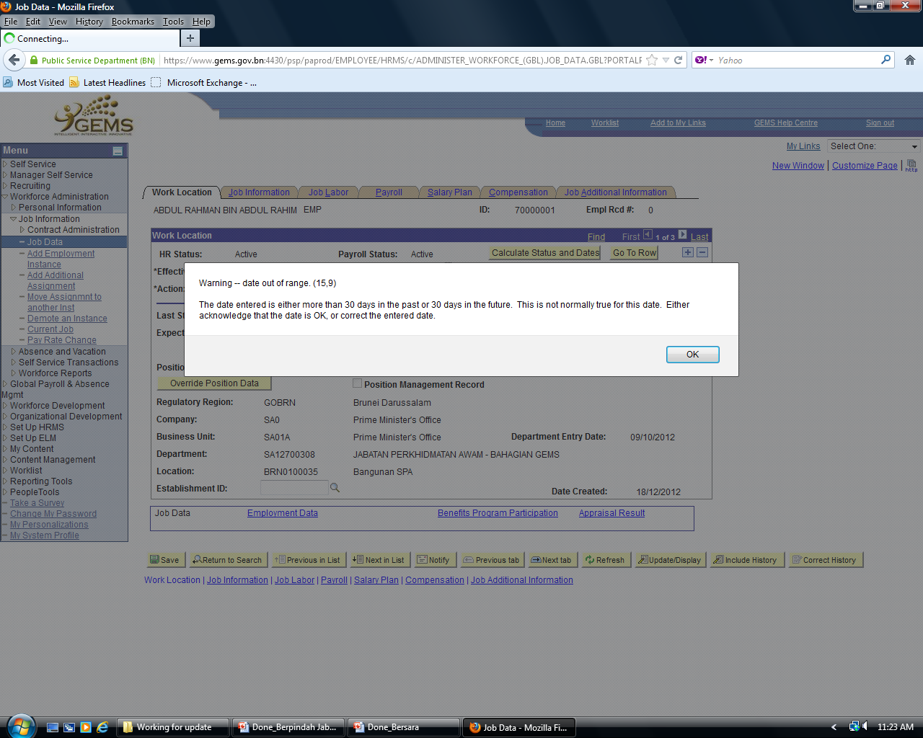
9a.*Peringatan:
Jika terdapat “Error message” ketika awda klik di ruang ikon kalendar setelah mengisikan tarikh, Awda Cuma perlu
kilk “Ok” sahaja

Slide 8
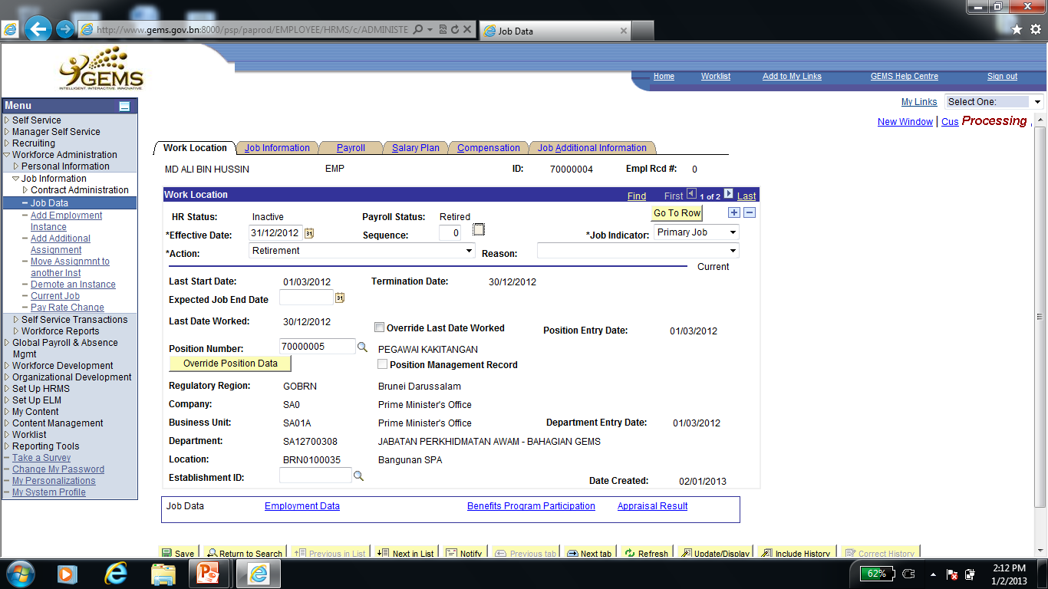
Early Retirement
10a.
*Peringatan: Tanda “Processing” akan terpapar setelah menekan “Note”
10.Klik ikon “Note”

Slide 9
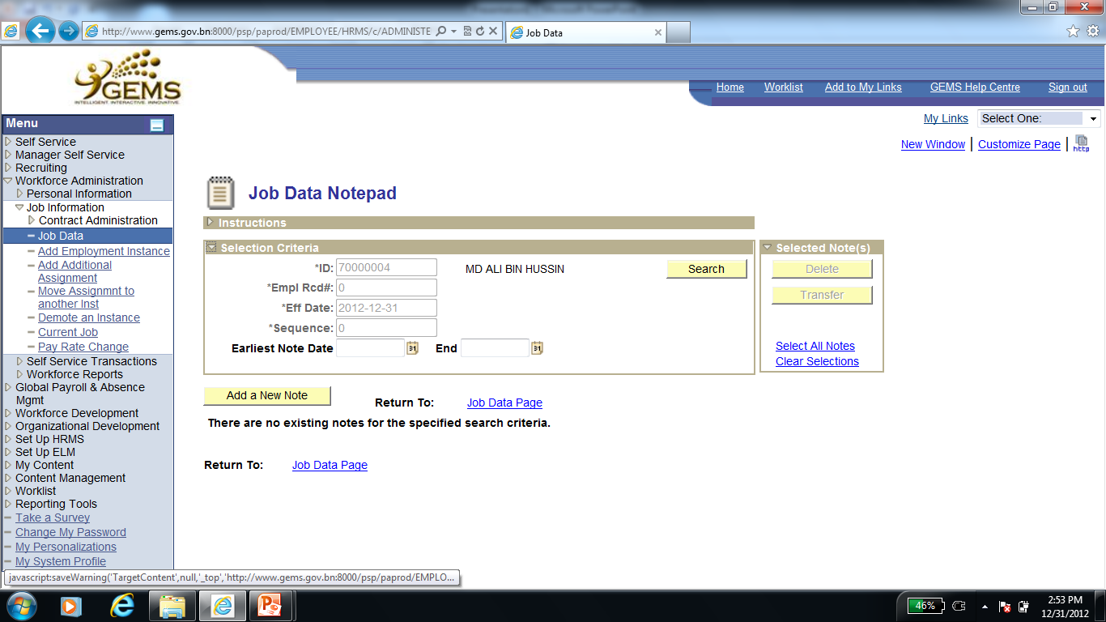
11. Klik “Add a New Note”

Slide 10
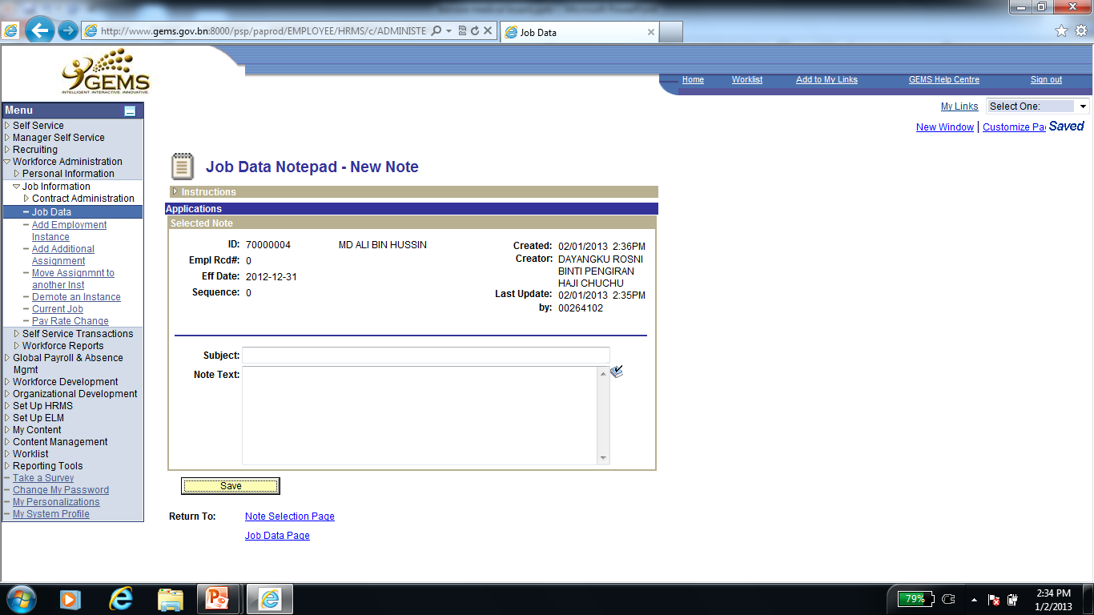
13a.*Peringatan:
Pastikan tanda “Saved” terpapar setelah menekan “Save”
12. Isikan “Subject” dan “Note Text” mengikut isi kandongan surat/memo berkenaan.
13. Klik “Save”
14. Klik “Job Data Page” untuk kembali ke muka hadapan

Slide 11
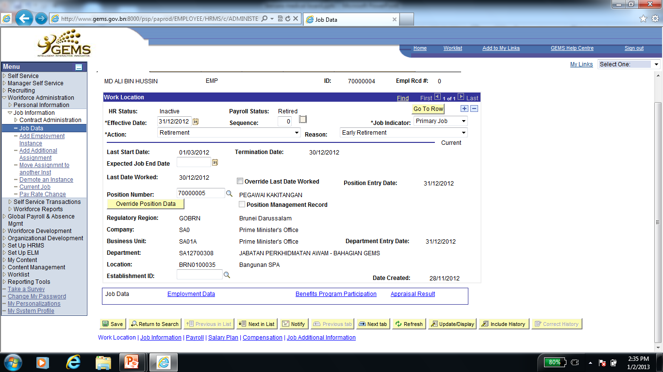
15. Klik “Save”

Slide 12
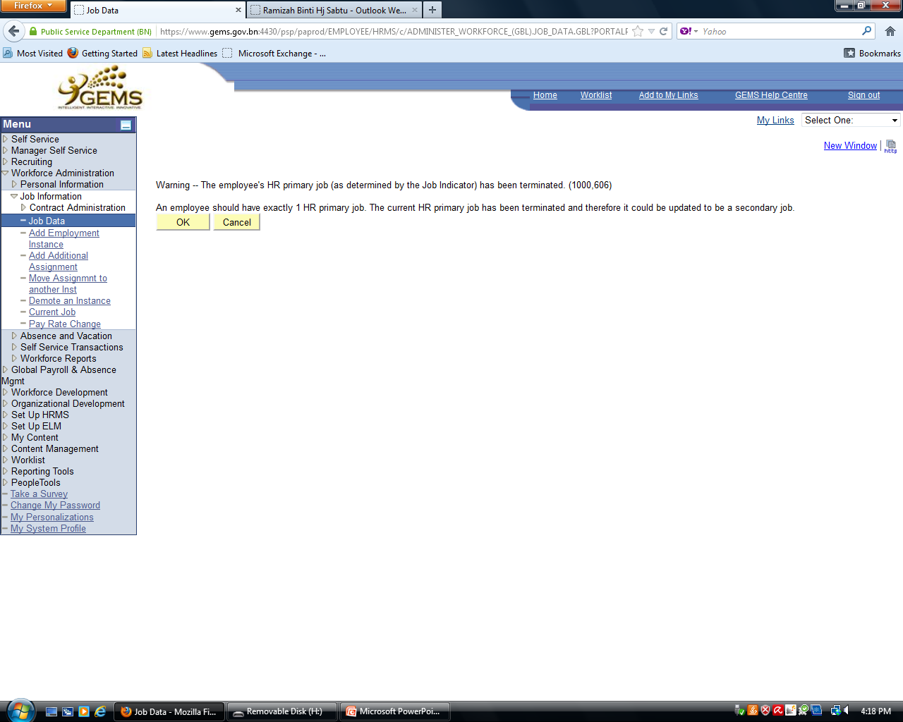
16. Klik “OK” (1x)

Slide 13
16a.
*Peringatan:
Pastikan tanda “Saved” terpapar setelah menekan “Ok”
17. Klik “Return to Search” untuk kembali ke job data

